Slide 1

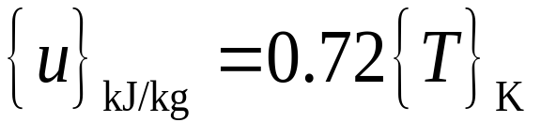
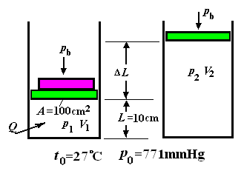
A4302661
如图，气缸内充以空气，活塞及负载195 kg，缸壁充分导热，取走100 kg负载，待平衡后，求：
（1）活塞上升的高度
（2）气体在过程中作的功，已知

Slide 2
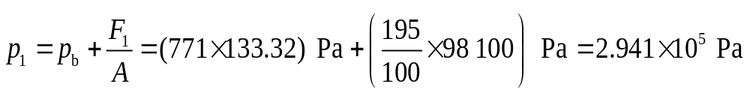
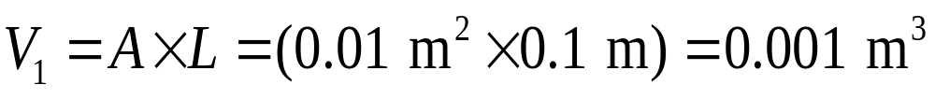
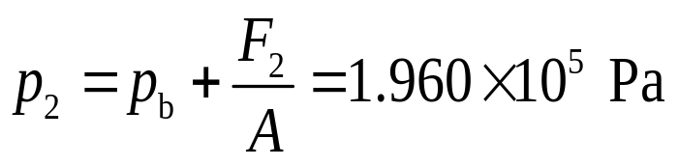


解 取缸内气体为热力系—闭口系。
分析：突然取走100 kg负载，气体失去平衡，振荡后最终建立新的平衡态。虽不计摩擦，因非准静态，故过程不可逆，可应用第一定律解析式。
首先计算状态1及2的参数：

Slide 3
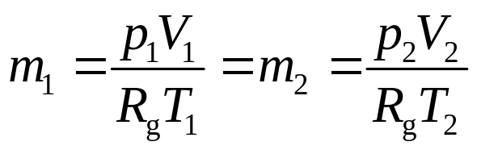
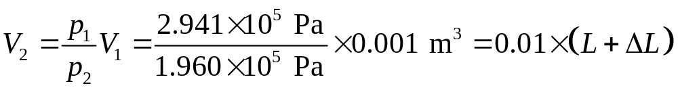
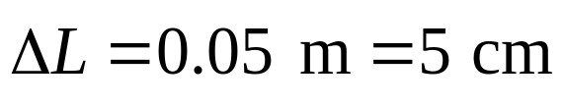

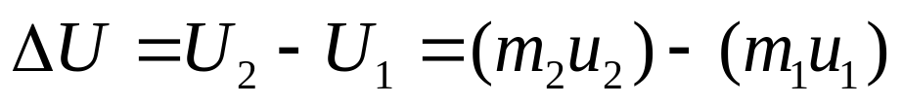

（1）求活塞上升的高度
过程中质量m不变
（2）气体在过程中作的功
据
由于
m₂ = m₁
T₂ = T₁

Slide 4
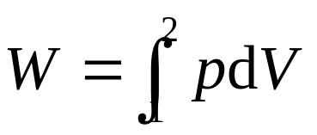
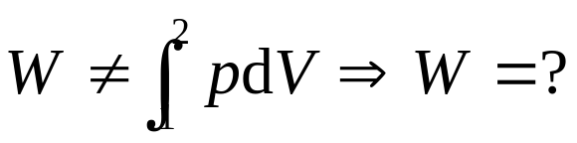
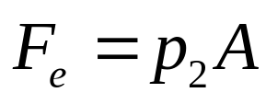
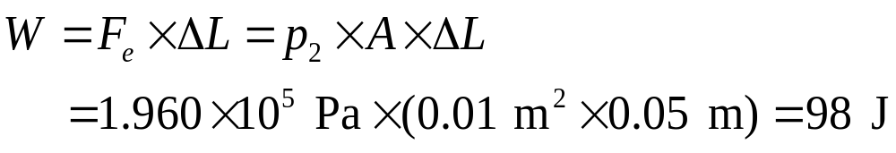
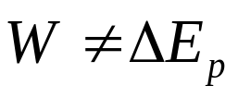
？
不可逆
外力
向上移动了5 cm，因此体系对外力作功
讨论：活塞及其上重物位能增加
？
返回

